Slide 1


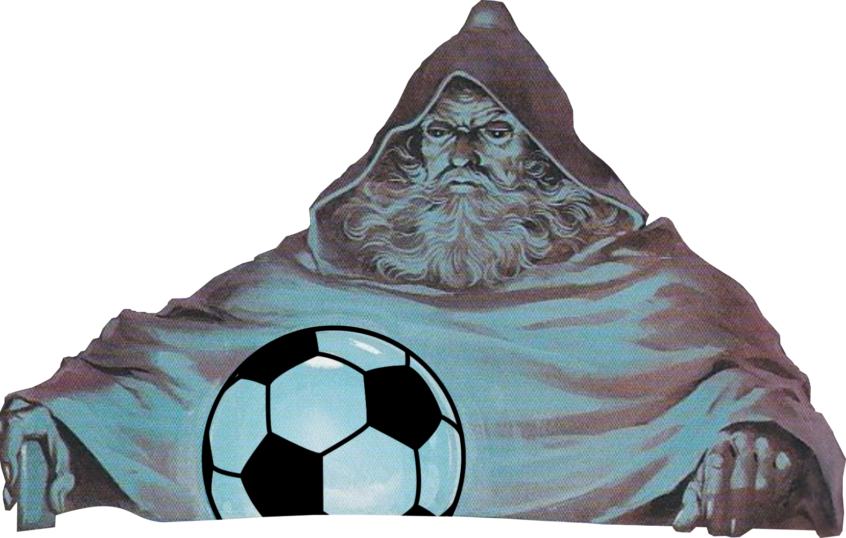
Footprophet
Prédire le résultat d’un match
Grace au Deep learning
par
Jules Walbert, Yves Cammarata, Pierre Adda

Slide 2
Popularité des paris sportifs:
Pourquoi la prédiction de matchs?
En France
2 millions d’utilisateurs sur les sites de paris.
+400M€ pendant l’euro 2021
~2 Md € par trimestres
Football générateur de données:
300 - 400 matchs par saison et par ligue
statistiques par match:
Par joueur (distance parcourue, passes ...)
Par équipes (nb de buts, nb de tirs cadrés …)

Slide 3
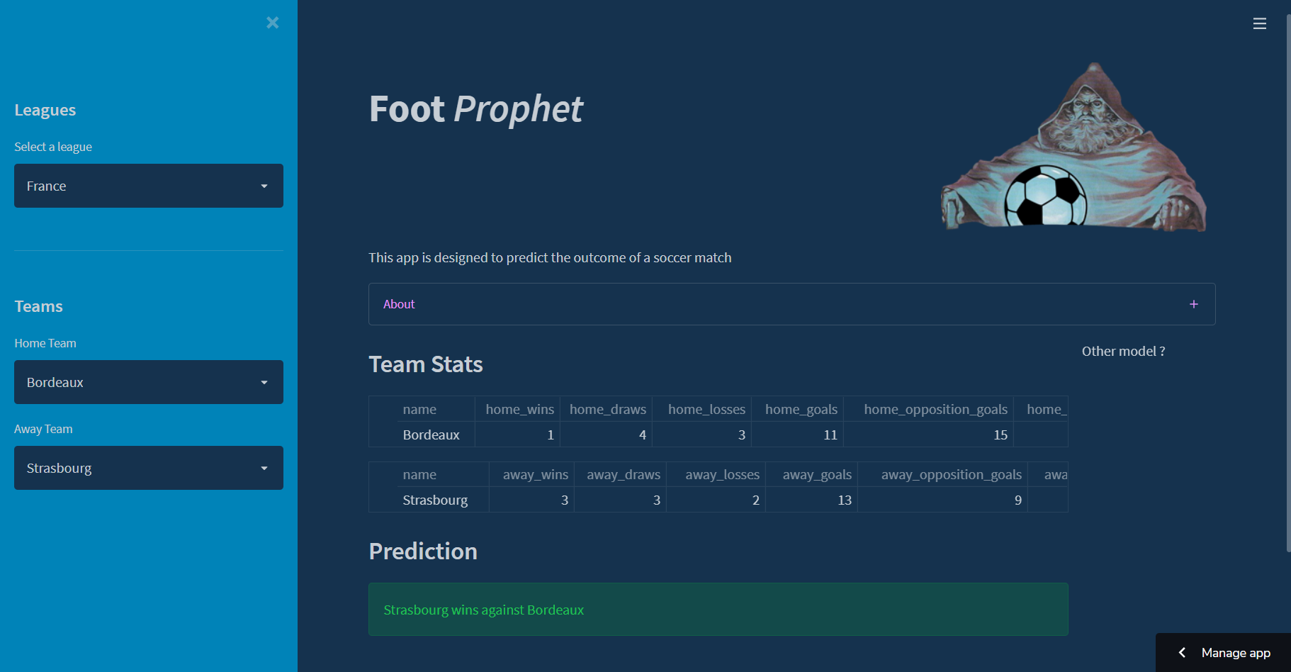
Objectif:
prédire la victoire, la défaite ou le match nul
2 approches pour la prédiction:
Historique des équipes qui s’affrontent
Statistique des joueurs sur le terrain
2 approches pour la prédiction:
Historique des équipes qui s’affrontent
Statistique des joueurs sur le terrain

Slide 4

Création du Dataset d’entrainement
Source:
Selection des colonnes:
Buts marqués
tirs cadrés
tirs non cadrés
9 ligues européennes,
20 années:
50k matchs
100 colonnes / matchs
Transformation des données:
Historique de chaque équipe sur les 10 derniers matchs
Dataset de 25 000 lignes et
18 (9x2) features / matchs, somme sur les 10 derniers matchs de:
Win | Loss | Draw | Goals | Goals conceded | Shots | Shots on target |
Shots conceded | Shots on target conceded
Target : résultat des matchs (Domicile vs Visiteur)

Slide 5
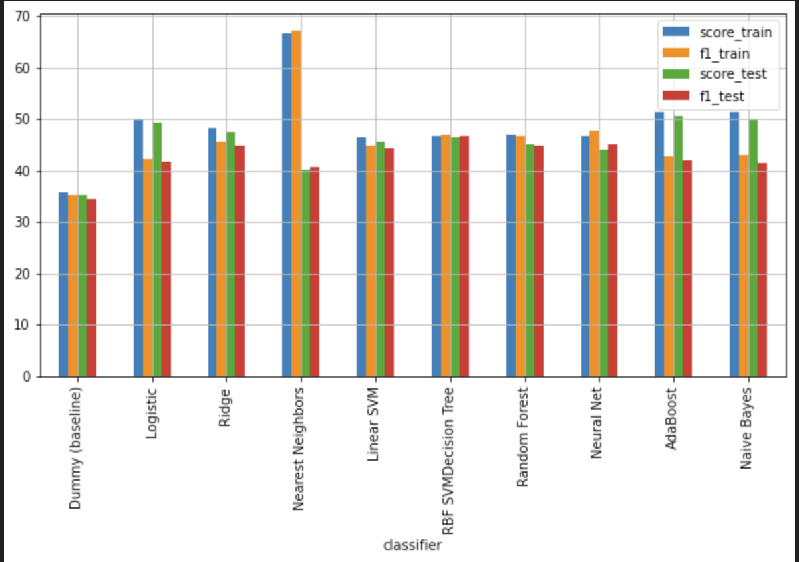
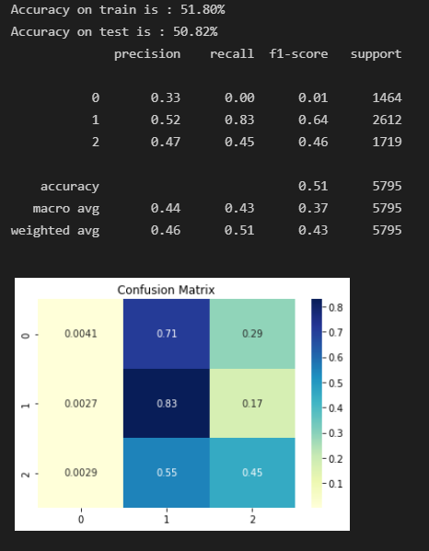
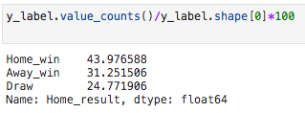
Selection du Modèle
≠ modèles ont été testés :
(logistic regression, random forest, SVM, ADAboost, MLP…)
Critère de sélection : accuracy = $\frac{bonnes prédictions}{toutes les prédictions}$
MLP Classifier donne les meilleurs résultats (FCNN 1 couche caché)
Baseline: victoire de l’équipe à domicile ~44%
Difficultés à prédire les matchs nuls

Slide 6




Pipeline de la donnée
Data Lake
ETL
Backend
Frontend
DB PostgreSQL
Extract, Transform, Load (2)
Load info (4)
Data Warehouse
UI
Raw Data
www.football-data.co.uk
Trigger (1)
AWS Lambda
Update Data (3)
Predict result (5)
End to End solution

Slide 7

MERCI POUR VOTRE ATTENTION

